Slide 1
Нормативне забезпечення функціонування освітніх програм у НУБіП України
Зазимко Оксана Володимирівна,
начальник навчального відділу

Slide 2
у 2019-2020 навчальному році в університеті реалізується 40 освітніх програм на бакалаврському та 58 – на магістерському рівні, з яких 7 є освітньо-науковими https://nubip.edu.ua/node/46601
Якість двох із них – «Програмне забезпечення інформаційних систем», «Комп’ютерні системи і мережі» в 2019 році було підтверджено Національним агентством із забезпечення якості вищої освіти в процесі їх акредитації.

Slide 3
Розроблення, затвердження, моніторинг та перегляд освітніх програм регламентовано «Положенням про освітні програми в НУБіП України»
Гарант освітньої програми – це науково -педагогічний або науковий працівник, який працює за основним місцем роботи, несе відповідальність за якість освітньої програми, має науковий ступінь або вчене звання за відповідною чи спорідненою до освітньої програми спеціальністю, або належний досвід роботи в галузі.
Призначення, права та обов'язки гаранта освітньої програми відносяться до автономії закладу вищої освіти.
Цей працівник може виступати гарантом лише однієї освітньої програми. Гарант освітньої програми може працювати на відповідній кафедрі або в будь-якому іншому університетському підрозділі.

Slide 4
Розміщення нормативної документації щодо організації освітнього процесу на порталі університету

Slide 5
Нормативне забезпечення освітнього процесу Навчальна робота_Положення_38 документів щодо організації освітнього процесу в НУБіП України

Slide 6
Виправлення «СИСТЕМНИХ ПОМИЛОК» за результатами попередньої акредитації
№ п/п | Назва документу | Дата затвердження | Внесені зміни
1 | Порядок формування та вибору студентами вибіркових дисциплін освітніх програм у НУБіП України | 27.12.2019 р. | Розроблено нове
2 | Положення про визнання результатів навчання для здобувачів вищої освіти у НУБіП України | 27.12.2019 р. | Розроблено нове
3 | Положення про екзамени і заліки у НУБіП України | 27.12.2019 р. | Внесено поняття «Не формальна освіта» ; Внесено поняття «Апеляційні комісії»
4 | Положення про організацію освітнього процесу в НУБіП України | 27.12.2019 р. | Внесено поняття «Дуальна освіта»
5 | Положення про попередження та протидію сексуальним домаганням і дискримінації в НУБіП України | 14.08.2018 р. | Уточнено назву

Slide 7
Головна_студенту_ вибіркові дисципліни_107 вибіркових дисциплін

Slide 8
Навчальна робота_Навчально-науковий центр виховної роботи і соціального розвитку_Положення по виховній роботі в НУБіП України

Slide 9
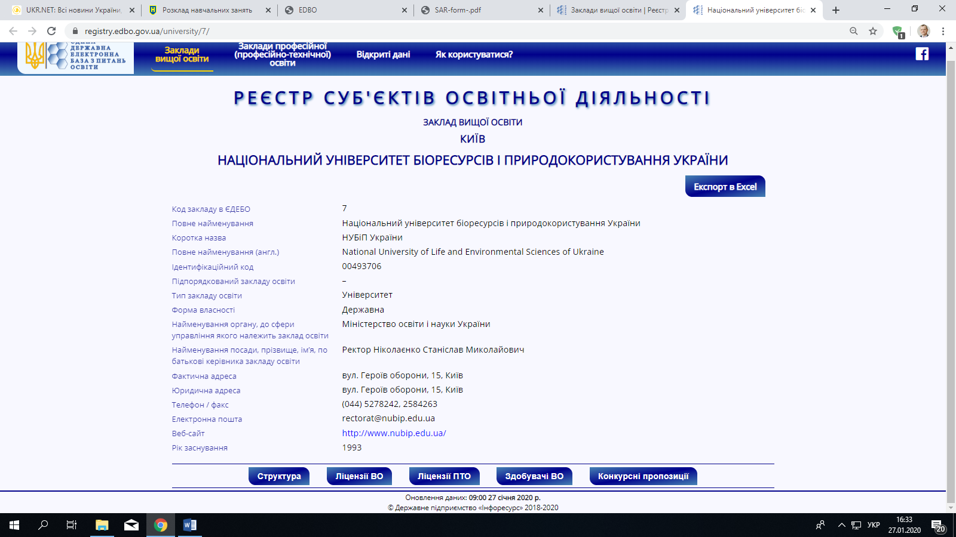
Важлива інформація в ЄДЕБО, яка необхідна для акредитації освітніх програм
Реєстраційний номер ЗВО НУБіП у ЄДЕБО - 7
Посилання на інформацію про ЗВО (ВСП ЗВО) у Реєстрі суб’єктів освітньої діяльності ЄДЕБО - https://registry.edbo.gov.ua/university/7/

Slide 10
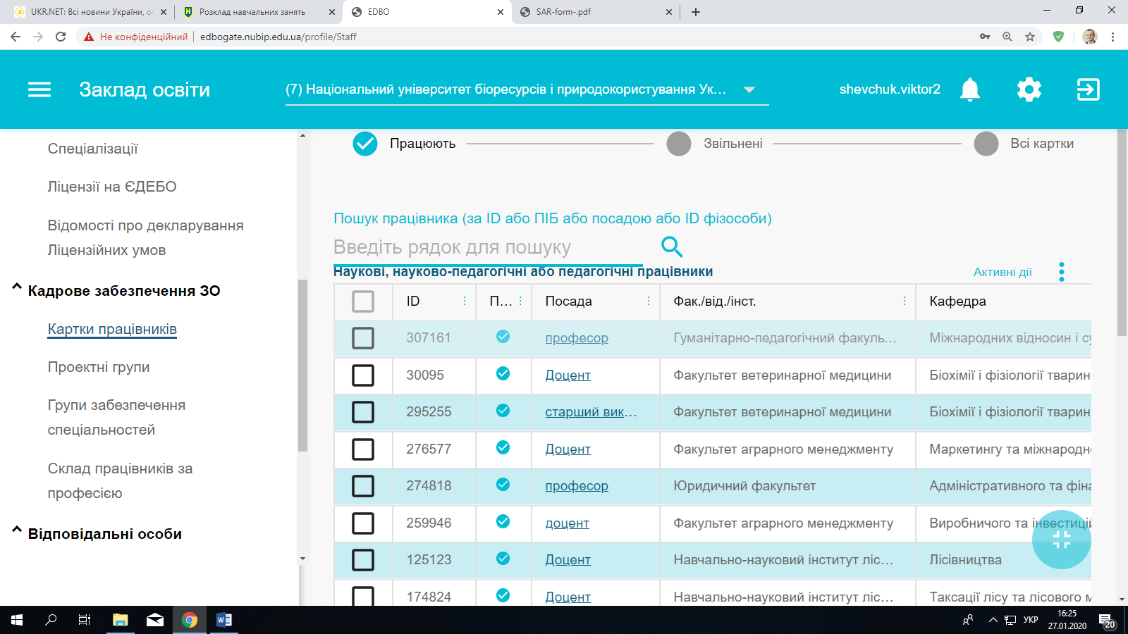
Що таке ID освітньої програми в ЄДЕБО?
Що таке ID гаранта ОП в ЄДЕБО?

